Slide 1
TEMA 5.3 Género y Cultura visual
¿Sexo / Género?
Hembra/ macho
Femenino/ masculino

Slide 2
TEMA 5.3 Género y Cultura visual
¿Sexo / Género?
categoría sexual: heterosexual, homosexual, bisexual, transexual, intersexual…
Gais, lesbiana, homosexual, transexual, hermafrodita..
Homofobia

Slide 3
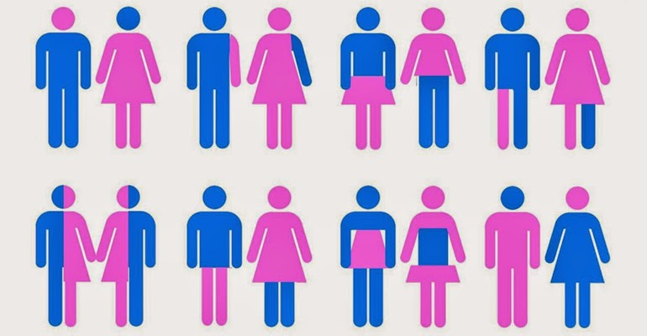
TEMA 5.3 Género y Cultura visual
Diversidad sexual

Slide 4
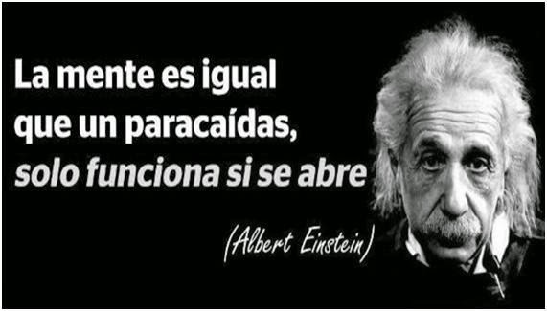
TEMA 5.3 Género y Cultura visual
Diversidad sexual

Slide 5
TEMA 5.3 Género y Cultura visual
Diversidad sexual

Slide 6
TEMA 5.3 Género y Cultura visual
Diversidad sexual

Slide 7
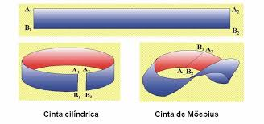
TEMA 5.3 Género y Cultura visual
Diversidad sexual:
¿ SOY NORMAL?

Slide 8
TEMA 5.3 Género y Cultura visual
El género es una construcción social basada en la repetición de acciones, una forma de utilizar el cuerpo, una relación con el lenguaje, una forma de uso del espacio, una forma de consumir y una forma de interrelacionarse.

Slide 9
TEMA 5.3 Género y Cultura visual
Autores entre otros:
Pateman (1995), El contrato sexual.
Griselda Pollock (1996) hace una Teoría crítica del arte y cultura visual.
Nawal al Saadawi: “La mujer y el sexo” (1972). Lo importante es la mente.
Ideología y aparatos ideológicos del estado. (1969) Althusser. :
Son prácticas ideológicas
Aparato religioso, educativo, familiar, jurídico, político, sindical, de información, culturales.
Tesis:
http://www.tdx.cat/bitstream/handle/10803/10721/VillaplanaRuiz;jsessionid=0BEB291B3497E68DE74965C69F4E2FDC.tdx2?sequence=1

Slide 10
TEMA 5.3 Género y Cultura visual
En 1791 Olimpia de Gouges redactó la “Declaración de Derechos de la Mujer y de
la ciudadana”
(pero fue guillotinada dos años después al ser considerada una conspiradora que había abandonado las virtudes de su propio sexo.

Slide 11
TEMA 5.3 Género y Cultura visual
En 1949, Simone de Beauvoir había escrito su libro “El segundo sexo”, señalando que el hombre ha definido a la mujer como el lado oscuro de su ser, como complemento de menor valor. Acuñó allí la famosa frase “La mujer no nace, se hace”,

Slide 12
TEMA 5.3 Género y Cultura visual
Patriarcado
Kathe Millet (1970) acuñó la noción de “patriarcado”
1976, Madrid, primera manifestación “Mujer, lucha por tu liberación”

Slide 13
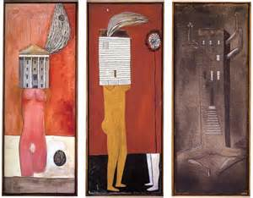
TEMA 5.3 Género y Cultura visual
Mujer-casa

Slide 14
TEMA 5.3 Género y Cultura visual
Estudios de Género y cultura visual 1970-80 se plantea la necesidad de estudiar a las
mujeres en relación con los
hombres y con el sistema
social en que están insertos,
el cual genera desigualdades
y jerarquías de género. Esto
es lo que en la academia se
llaman los Estudios de
Género.

Slide 15
TEMA 5.3 Género y Cultura visual
Historicidad del concepto “género”
Los procesos sociales.
Movimientos feministas.
El desarrollo de las ideas en el plano intelectual, provenientes de distintas disciplinas de las ciencias sociales y las humanidades, donde fueron tomando fuerza aquellas ideas de libertad e igualdad, fundamentalmente a partir de la Revolución Francesa.

Slide 16
TEMA 5.3 Género y Cultura visual
Está ampliamente documentado que las relaciones de género y las definiciones de lo
femenino y lo masculino subordinan a las mujeres en la mayoría de las sociedades y
contextos culturales.
El género es aprendido, no es “natural”, no se “nace” con él, se aprende.

Slide 17
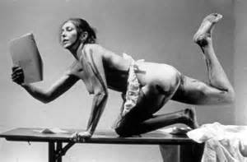
TEMA 5.3 Género y Cultura visual
Interior scroll Carolee Schneemann 1975

Slide 18
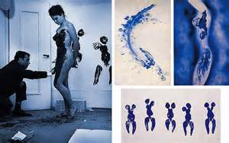
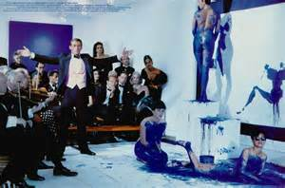
TEMA 5.3 Género y Cultura visual
Ives Klein antropometrías

Slide 19
TEMA 5.3 Género y Cultura visual
La Declaración Universal de los Derechos Humanos, aprobada en 1948
en su artículo 1º señala: “Todos los seres humanos nacen libres e iguales en dignidad y derechos…”, y en el artículo 2: “Toda persona tiene todos los derechos y libertades proclamados en esta Declaración, sin distinción alguna de raza, color, sexo, idioma, religión, opinión política o de cualquier otra índole, origen nacional o social, posición económica, nacimiento o cualquier otra condición.”

Slide 20
TEMA 5.3 Género y Cultura visual
Equidad de género, declaración del Milenio (2000)
respeto de los derechos humanos…sin distinciones por motivo de raza, sexo, idioma o religión, y se comprometen a promover la igualdad entre los sexos y la autonomía de la mujer

Slide 21
TEMA 5.3 Género y Cultura visual
Artículo 153 de la Constitución se condena el maltrato.
. Sigma Dos M. de Trabajo, 1999: 4,2% de las mujeres mayores de 18 años (650.000 entre 15.028.000) se declaran maltratadas.
12,4% “técnicamente” maltratadas (1.865.000 mujeres)

Slide 22
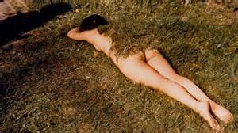
TEMA 5.3 Género y Cultura visual
Arte denuncia 1970 Ana Mendieta

Slide 23
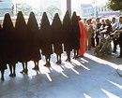
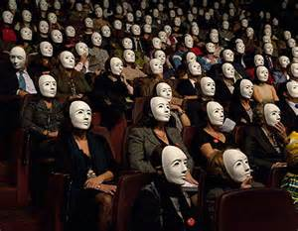
TEMA 5.3 Género y Cultura visual
Arte denuncia: Suzanne Lacy

Slide 24
TEMA 5.3 Género y Cultura visual
Anuncios publicitarios de género:
http://www.youtube.com/watch?v=fJ8AIyxiuEI
http://www.youtube.com/watch?v=Q8lxGGx0R04&feature=youtu.be

Slide 25
TEMA 5.3 Género y Cultura visual
Modos y pedagogías para abordar la identidad sexual en las aulas:
https://www.ted.com/talks/monica_lewinsky_the_price_of_shame
http://www.fundaciontelefonica.com/conferencias/escuela-educacion-disruptiva-2015/pedagogias-queer-y-formas-de-abordar-la-identidad-sexual-en-el-aula/

Slide 26
TEMA 5.3 Género y Cultura visual
Modelo occidental predominante de identidades de género (el deber ser)
Mujer / Femenino Hombre / Masculino
Roles o Papeles Definidos
Trabajo Reproductivo no remunerado Trabajo Productivo remunerado
“Dueña de casa”/ “Madre/esposa”
Ser para otros Objeto Ser para sí Sujeto Proveedor
Espacios Definidos
Esfera del Cuidado Esfera del Mercado
Esfera doméstica – privada Esfera pública
Naturaleza Cultura
Estereotipos
Subjetiva Dependiente Pasiva, Objetivo Independiente , espectador
Activo/ ejecutor

Slide 27
TEMA 5.3 Género y Cultura visual
Práctica voluntaria individual: Recopilar una imagen (de anuncio, publicidad, libre,..) donde se plantee un “problema-pregunta” de género que consideres significativo para trabajar en el colegio.

